Slide 1
ИНДИВИДУАЛЬНЫЙ
ИТОГОВЫЙ
ПРОЕКТ
по информатике
Выполнил:
Лебеденко Вадим, учащийся 9-Г класса
Научный руководитель:
Тепаносян Эдуард Гомеросович, учитель информатики

Slide 2




Актуальность, цели, задачи
Актуальность: многие люди не планируют свои поездки заранее. Мой проект призван это исправить;
Цель работы: создать мобильное приложение для планирования поездок;
Задачи:
Изучить, как создаются мобильные приложения;
Создать макет дизайна приложения, продумать все, что будет нужно пользователю;
Создать приложение, серверную часть для полной работы;
Выпустить приложение в общий доступ.

Slide 3



Создание мобильных приложений
Процесс написания кода для приложения называется версткой. Обычно верстка проходит на языках Java или Kotlin для Android и на языке Swift для IOS. Для моего приложения я выбрал более удобный и новый инструмент – Flutter, с помощью которого можно создавать приложения сразу для всех платформ.

Slide 4



Серверная часть
Серверная часть написана на языке Go. Он был выбран из-за простоты использования вместе с Flutter, своего быстродействия и безопасности.

Slide 5

Функционал приложения
Создание, редактирование плана поездки;
Создание напоминания о поездке в определенное время;
Выбор активностей (мест, где вы хотите побывать);
Составление списка расходов;
Сбор отзывов о разных местах, где вы уже побывали, для других пользователей.

Slide 6
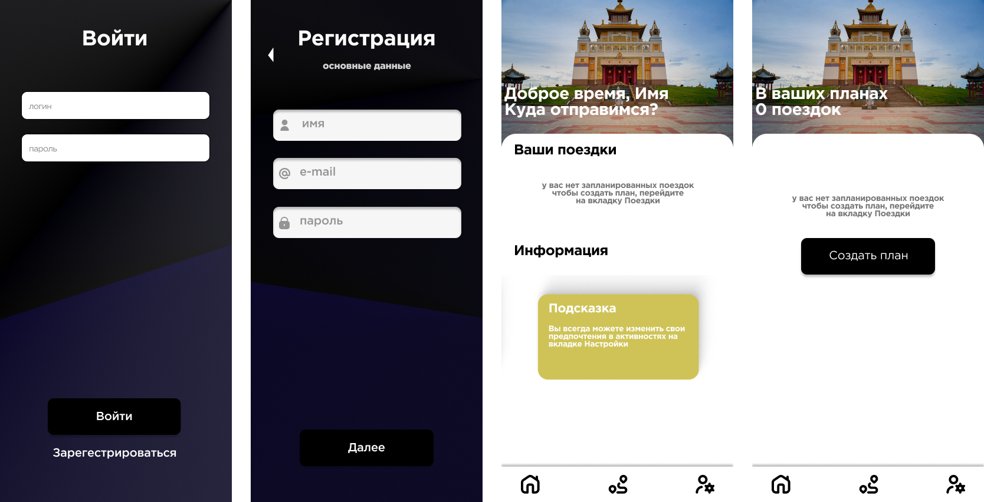
Преимущества приложения
Простой и интуитивно понятный дизайн;
Многофункциональность приложения;
Удобный поиск нужных достопримечательностей и мест;
Отзывы реальных людей о местах;
Удобные напоминания в один клик.

Slide 7
Дизайн
Для того, чтобы интерфейс в продукте проекта был красивым и понятным для пользователя, нужно разработать макет дизайна. Это было сделано с помощью приложения Figma.

Slide 8
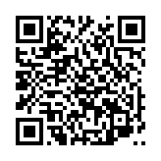
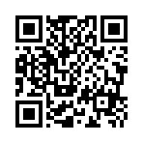
Продукт
Фото продукта
QR на скачивание приложения

Slide 9

Продукт
Телеграмм-канал с новостями
Исходный код
Ссылка на скачивание
QR на скачивание приложения

Slide 10
Итоги
Было создано мобильное приложение для планирования поездок. Оно может помочь людям заранее продумать своё путешествие. По моему мнению, оно является очень удобным и полезным.

